Slide 1
Turismo Culturale: Il Progetto Data Science for Brescia Arts and Cultural Places
Comune di Brescia
Riccardo Ricciardi
Eugenio Brentari
Dipartimento di Economia e Management
Università degli Studi di Brescia
StatCities Bologna
11/04/2024

Slide 2
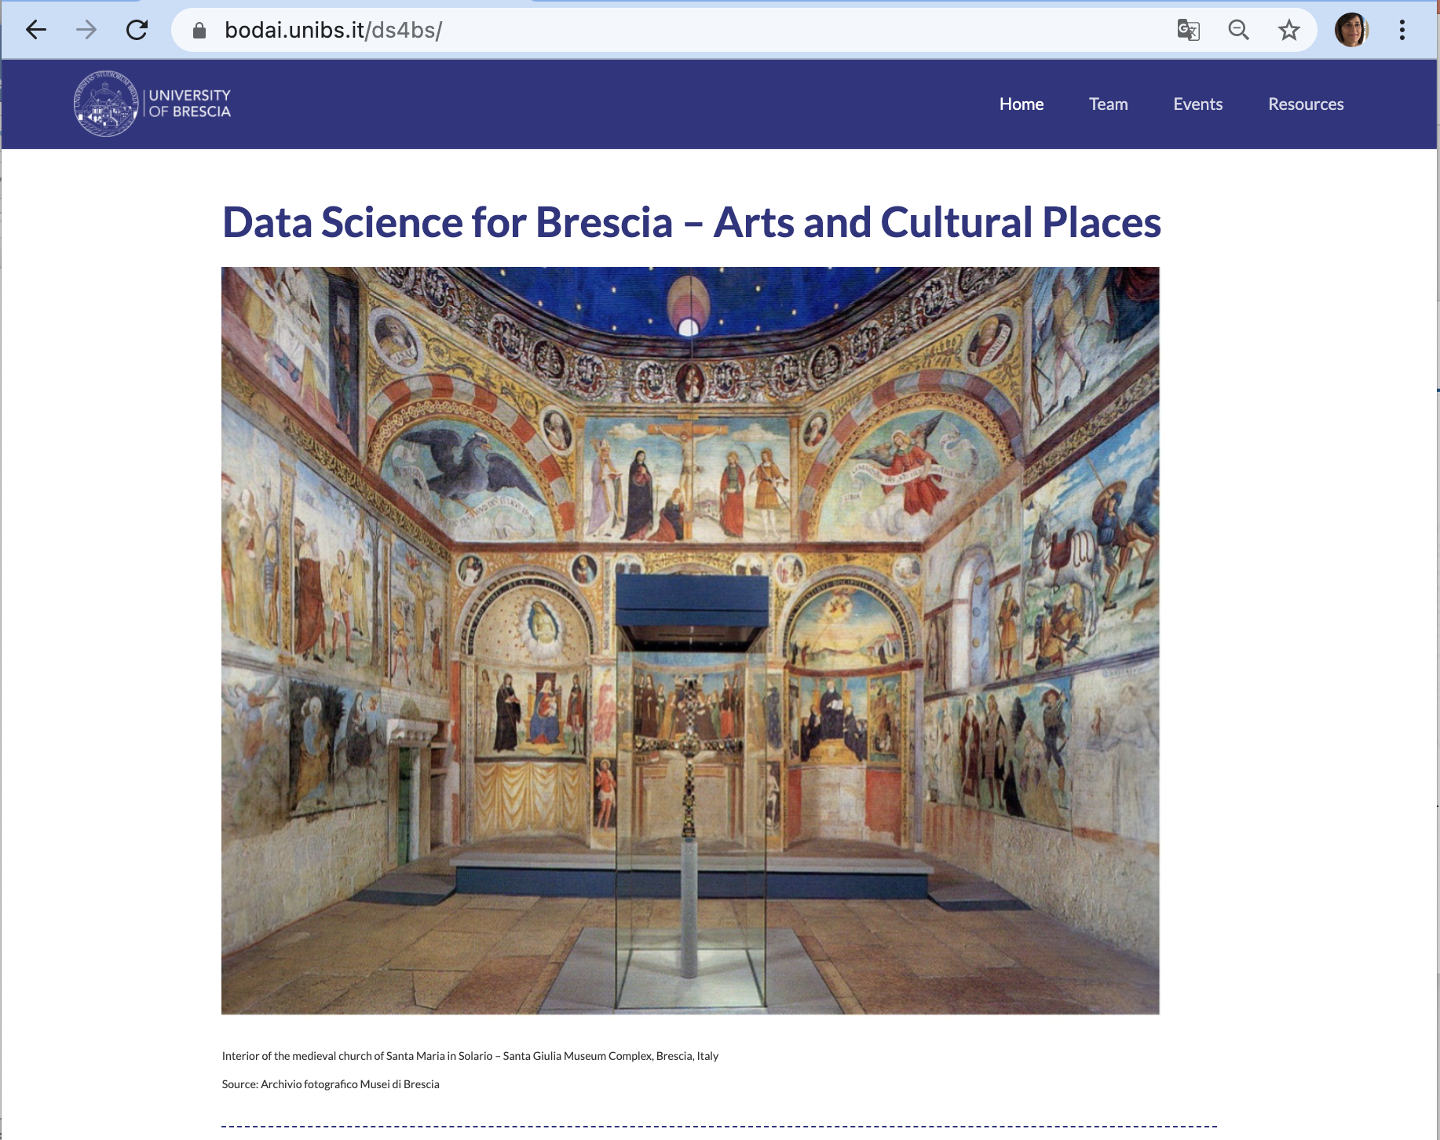
Il progetto

Slide 3
Il progetto
Finanziato da Fondazione Cariplo, nell'ambito del bando «Data Science for science and society», volto a supportare progetti di ricerca per potenziare la comprensione di temi complessi e socialmente rilevanti grazie ai metodi e alle tecniche della Data Science (la Scienza dei Dati).
Linea Arte e Cultura: esame dei consumi e dei comportamenti culturali del pubblico, anche in relazione alle nuove forme di fruizione

Slide 4
Il progetto
Durata: 22 mesi (dal 1/9/21 al 30/6/23)
PI: Marica Manisera, DEM
Componenti Gruppo di Ricerca
Maurizio Carpita, Paola Zuccolotto, Enrico Ripamonti, Manlio Migliorati, Riccardo Ricciardi, Selene Perazzini, Ambra Macis – DEM
Devis Bianchini, Barbara Rita Barricelli, Daniela Fogli, Massimiliano Garda – DII
Progetto supportato da:
Comune di Brescia

Slide 5
Obiettivo
Obiettivo: Conoscere le modalità di fruizione dei luoghi dell’arte e della cultura (musei, teatri, monumenti, edifici storici, …) della città di Brescia per supportare le decisioni strategiche di istituzioni e decision maker
Focus:
sperimentazione di nuove modalità di public engagement
esplorazione di atteggiamenti e percezioni culturali
sviluppo di nuove forme di accessibilità alla cultura, anche con riferimento al turismo culturale

Slide 6
Data Science for Brescia Arts and Cultural Places (DS4BS)
Comune di Brescia
Presentazione dei principali risultati della ricerca

Slide 7
Data Science for Brescia Arts and Cultural Places (DS4BS)
Comune di Brescia
Linea di Ricerca 1

Slide 8
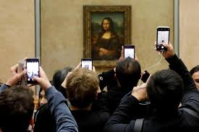
Linea di ricerca 1
Monitoraggio geo-referenziato e dinamico dei big data provenienti da segnali da telefonia mobile per la rilevazione delle presenze dei visitatori sul territorio
→ stima del n. di utenti telefonici su diversi giorni e zone della città, al fine di rilevare i movimenti delle persone nei luoghi della cultura e lungo itinerari culturali

Slide 9
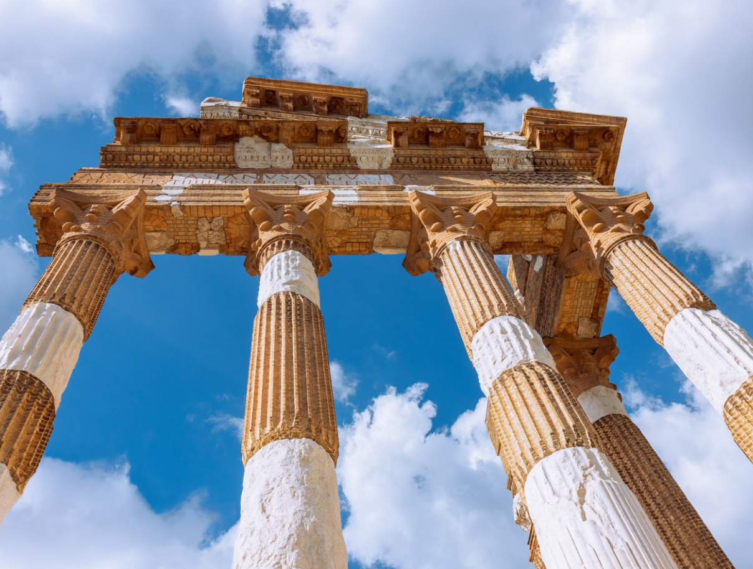
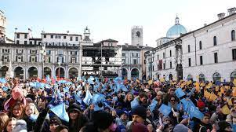
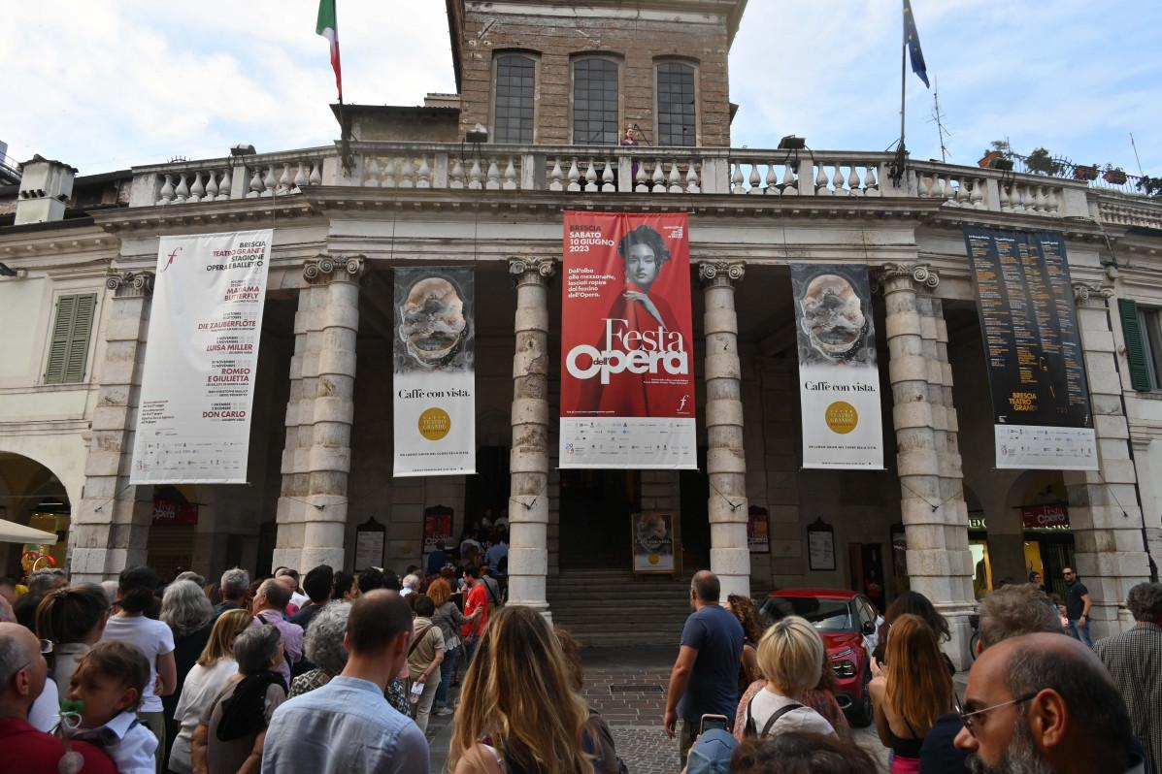
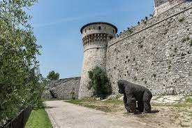
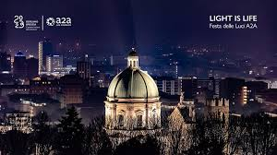
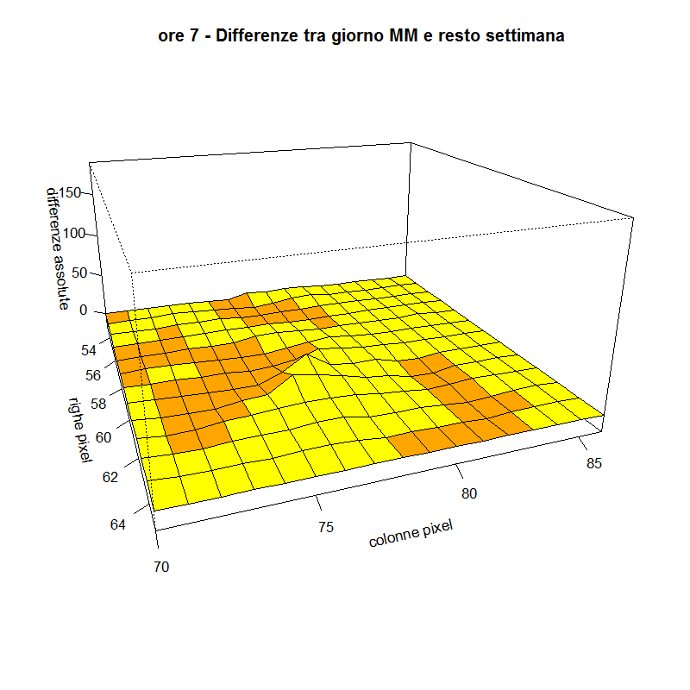
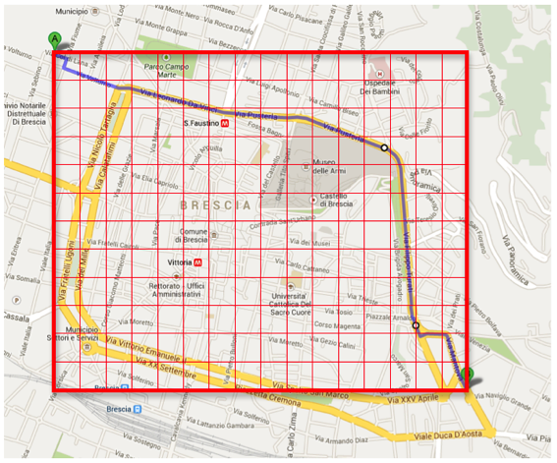
Linea di ricerca 1

Slide 10
Dati di telefonia mobile
I SEGNALI dei cellulari sono rilevati dalle antenne sparse sulla griglia spaziale del territorio.
I segnali sono raccolti, integrati, elaborati e archiviati come DATI anonimi nel sistema informativo.
I dati sono trasformati in INFORMAZIONI statistiche utilizzando le dashboard (tabelle, grafici e indici).

Slide 11
Dati di telefonia mobile
I SEGNALI dei cellulari sono rilevati dalle antenne sparse sulla griglia spaziale del territorio.
I segnali sono raccolti, integrati, elaborati e archiviati come DATI anonimi nel sistema informativo.
I dati sono trasformati in INFORMAZIONI statistiche utilizzando le dashboard (tabelle, grafici e indici).

Slide 12
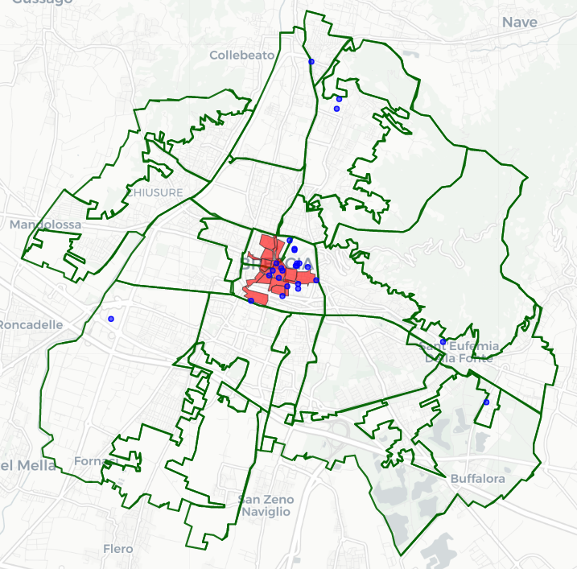
Aree monitorate
15 aree di censimento.
25 punti di interesse (3 teatri, 4 piazze, 4 monumenti, 6 musei, 8 altro).
16 sistemi commerciali del distretto urbano del commercio (da gennaio 2023).

Slide 13
Mille Miglia 2022
Variazione delle presenze medie giornaliere registrate il 15 giugno 2022 rispetto alla media di maggio e giugno 2022.
Piazza della Vittoria
+27.7%
Piazze della Vittoria, della Loggia, Paolo VI, Mercato
+24.4%
Area di censimento 14
+10.9%

Slide 14
Inaugurazione Brescia Capitale della Cultura 2023

Slide 15
Inaugurazione Brescia Capitale della Cultura 2023
Presenze medie registrate il 21 gennaio 2023 in Piazza della Loggia rispetto alla media dei sabati del 2022.

Slide 16
Indici di spesa Mastercard
Indici di spesa giornalieri (spese totali, scontrini totali, spesa media per scontrini) relativi ad un periodo di riferimento (base) per 9 tipologie di esercenti (comparti) nel Distretto Urbano del Commercio (DUC) di Brescia:
Alberghi e altre strutture ricettive
Elettronica di consumo
Cosmetici e servizi di bellezza
Generi e prodotti alimentari
Ristoranti e altri luoghi di ristoro
Non alimentari e altre merci al dettaglio
Arredamento per la casa e mobili
Vendita diretta di prodotti di abbigliamento
Vendita diretta di altri prodotti e servizi

Slide 17
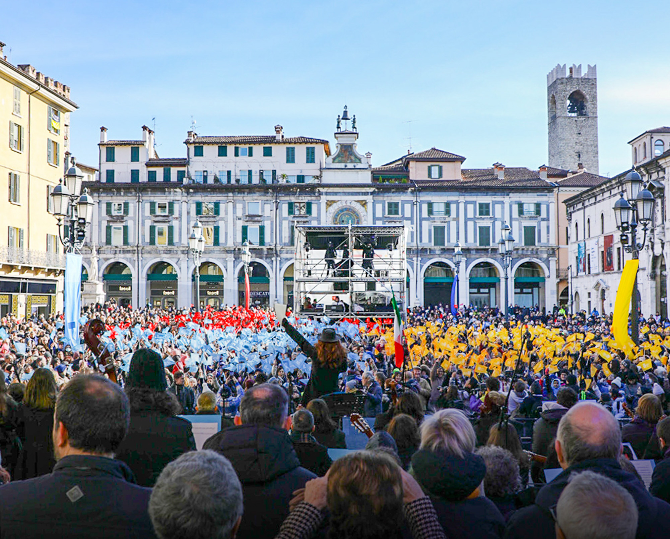
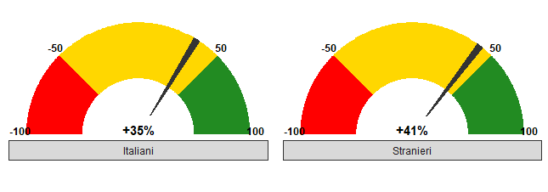
Impatto dell’inaugurazione di Brescia Capitale della Cultura 2023
Presenze Totali nell’Area del DUC
Italiani
Stranieri
21 e 22 gen. 2023 rispetto alla media altri sabato e domenica di gen. 2023. Orari: dalle 15 di sabato al 4 di domenica, dalle 15 alle 24 di domenica.
Spese Totali in Ristoranti e altri luoghi di ristoro del DUC
Domestic
International
21 e 22 gen. 2023 rispetto alla media altri sabato e domenica di gen. 2023

Slide 18
Indice di spesa totale
+22%
Media ponderata indici comparti (pesi ISTAT):
Generi e prodotti alimentari (40%)
Ristoranti e altri luoghi di ristoro (19%)
Arredamento per la casa e mobili (12%)
Abbigliamento (12%)
Elettronica di consumo (6%)
Cosmetici e servizi di bellezza (6%)
Alberghi e altre strutture ricettive (5%)
Variazione percentuale dell’indice medio di Gennaio-Maggio 2023 rispetto alla media del 2022.

Slide 19
Indice di spesa totale
+12%
Media ponderata indici comparti (pesi ISTAT):
Generi e prodotti alimentari (40%)
Ristoranti e altri luoghi di ristoro (19%)
Arredamento per la casa e mobili (12%)
Abbigliamento (12%)
Elettronica di consumo (6%)
Cosmetici e servizi di bellezza (6%)
Alberghi e altre strutture ricettive (5%)
Variazione percentuale dell’indice di Maggio 2023 rispetto a Gennaio 2023.

Slide 20
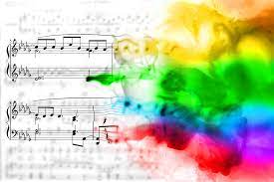
Linea di ricerca 2
Valutazione dell’esperienza multisensoriale dei visitatori, anche alla luce di iniziative innovative e digitali promosse dai musei a causa dell’emergenza sanitaria
Sinestesia e ideastesia: la visita ad un museo o la contemplazione di un quadro possono evocare sensazioni visive, gustative, olfattive, tattili, uditive (sensory museology)
Es. Effetto Bouba-Kiki

Slide 21
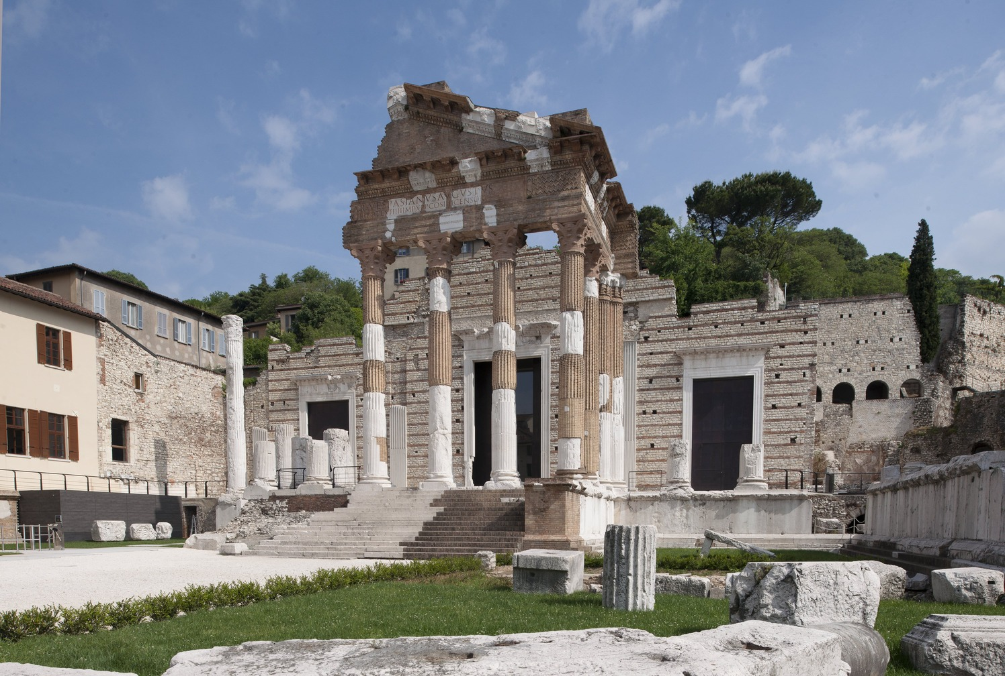
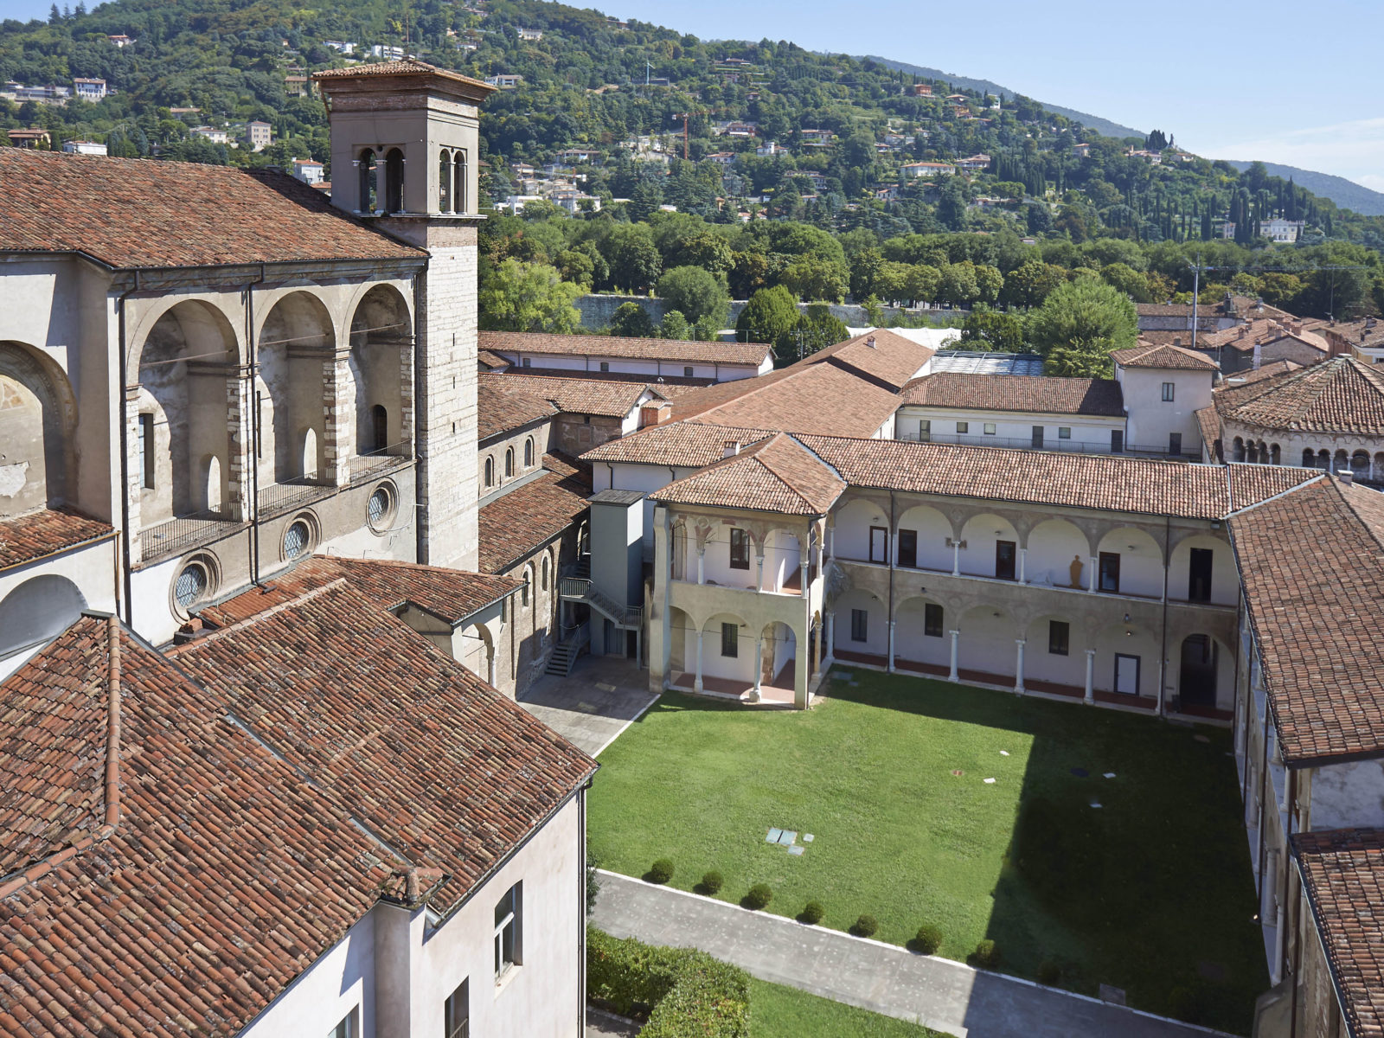
Linea di ricerca 2
Indagine sul campo in aprile - luglio 2022
Brixia. Parco archeologico di Brescia romana 353 risposte
Museo di Santa Giulia 665 risposte

Slide 22
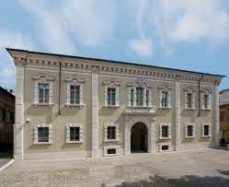
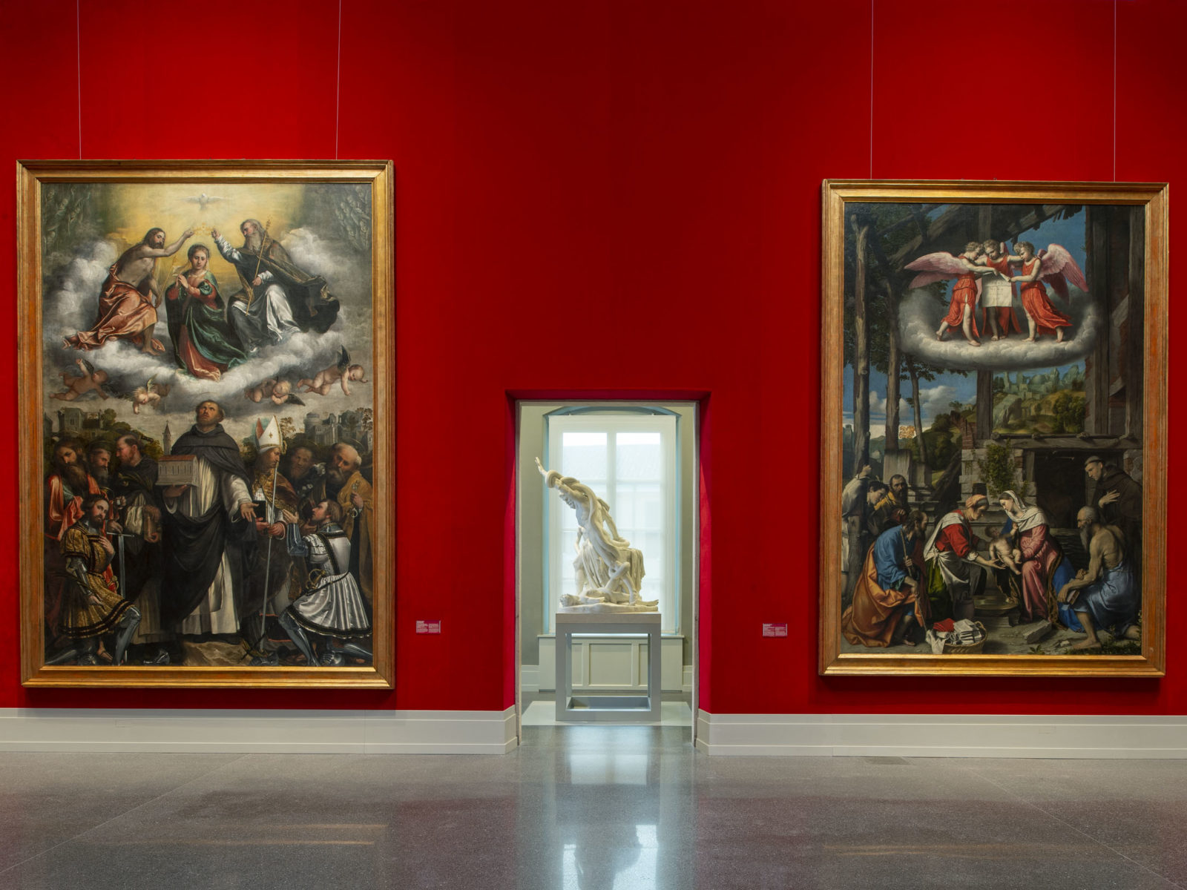
Linea di ricerca 2
Pinacoteca Tosio Martinengo
questionario generale
203 risposte
questionario sensoriale
332 risposte
Notes:
Supplemento di indagine per il questionario sensoriale a ottobre dicembre 2022 (199 questionari)

Slide 23
Data Science for Brescia Arts and Cultural Places (DS4BS)
Comune di Brescia
Descrizione dei visitatori
intervistati

Slide 24
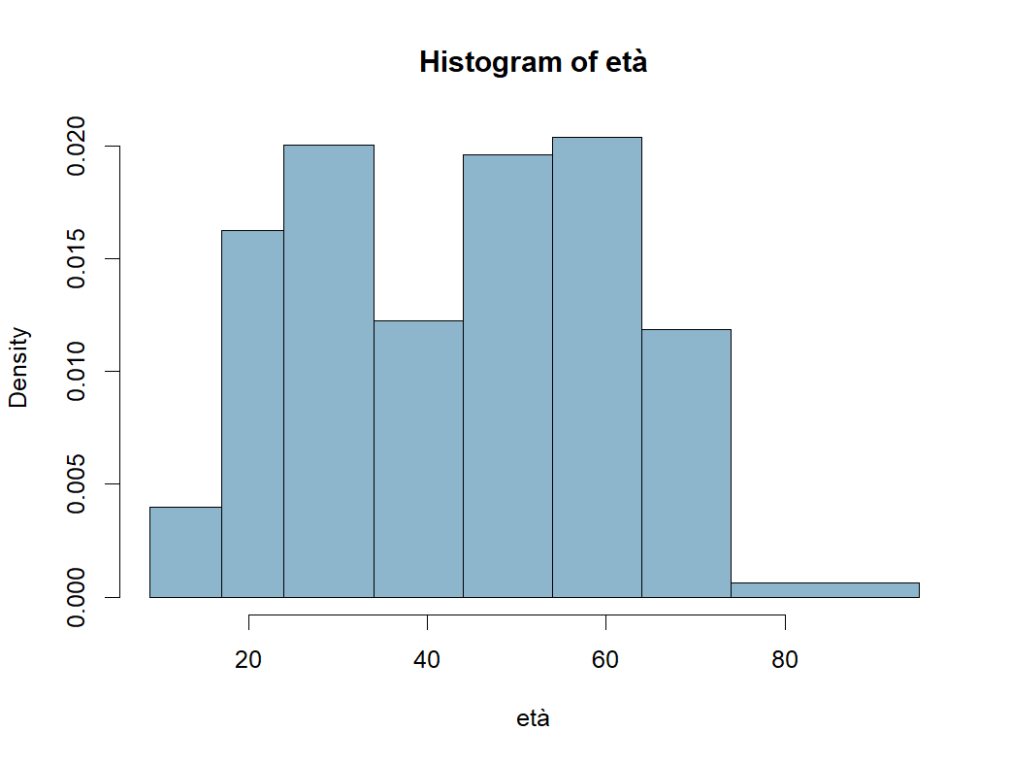
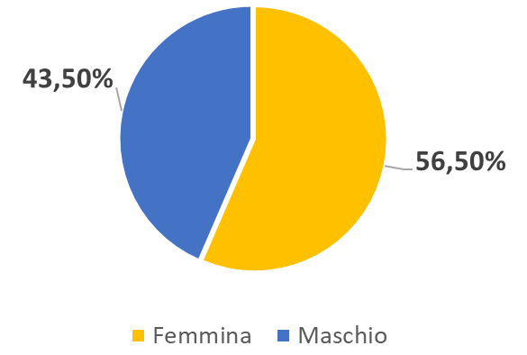
Caratteristiche socio-demografiche dei visitatori
Anni compiuti | n (%)
<18 | 39 (3%)
18-24 | 139 (11%)
25-34 | 245 (20%)
35-44 | 150 (12%)
45-54 | 240 (20%)
55-64 | 249 (20%)
65-74 | 145 (12%)
≥75 | 16 (1%)
Età

Slide 25
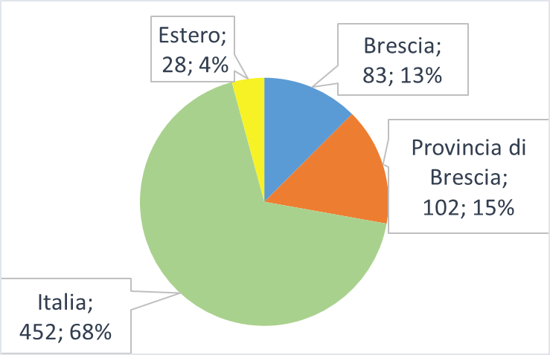
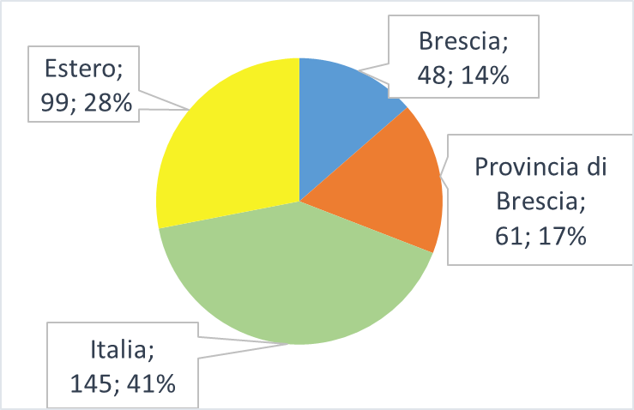
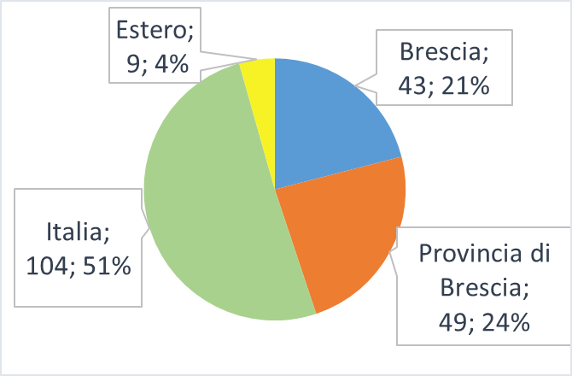
Residenza dei visitatori
Museo S. Giulia
Parco Archeologico
Pinacoteca Tosio Martinengo

Slide 26
Provenienza dei visitatori italiani
2,4%
6,9%
2,4%
4,9%
1,6%

Slide 27
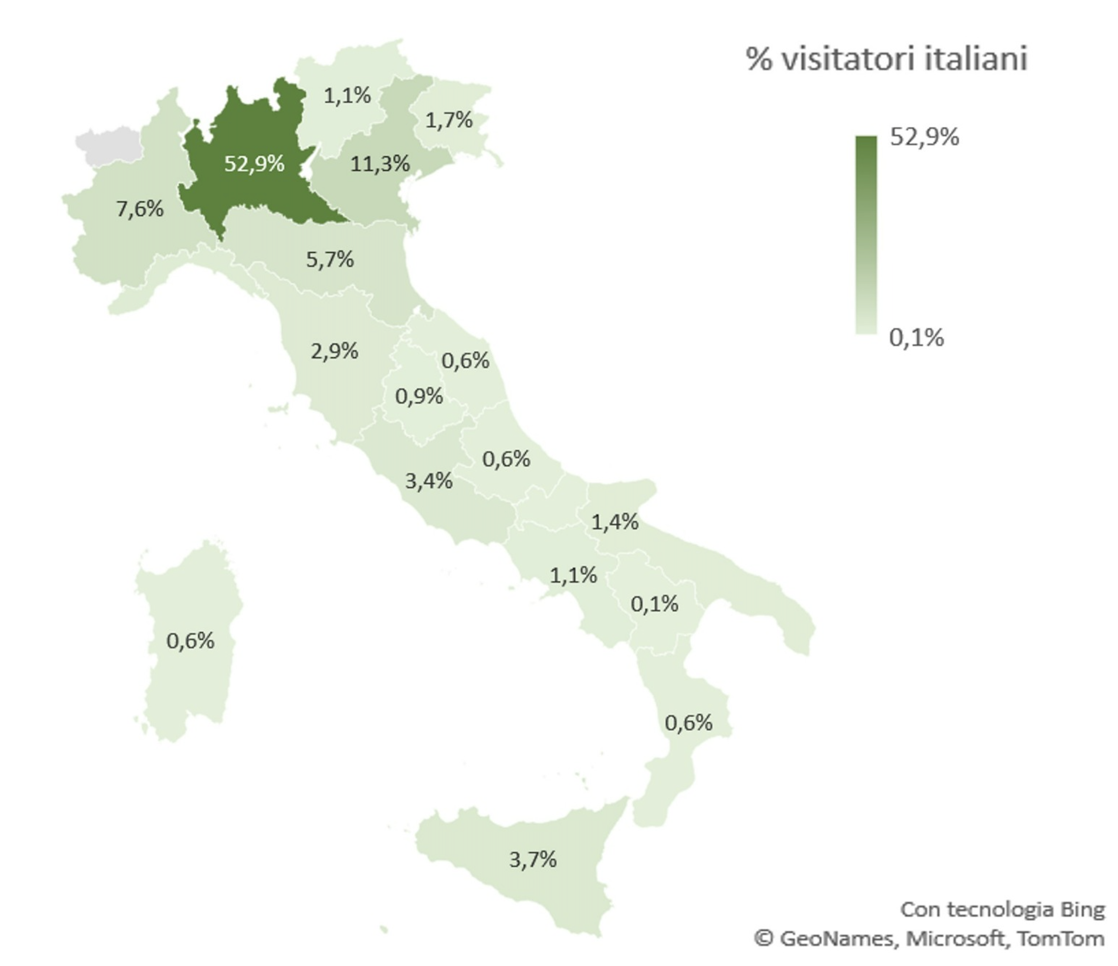
Provenienza dei visitatori italiani (escluso Brescia)

Slide 28
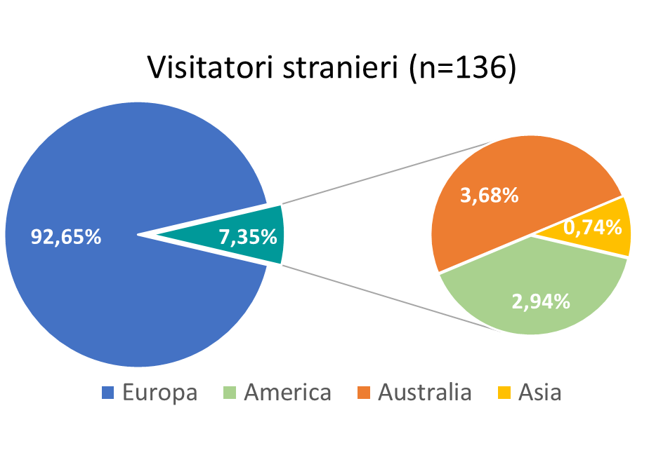
Provenienza dei visitatori europei
2,2%
1,5%
10,3%
1,5%
8,8%

Slide 29
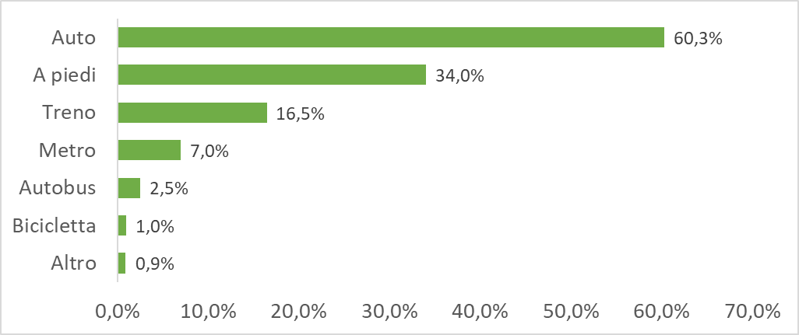
Mezzi di trasporto utilizzati

Slide 30
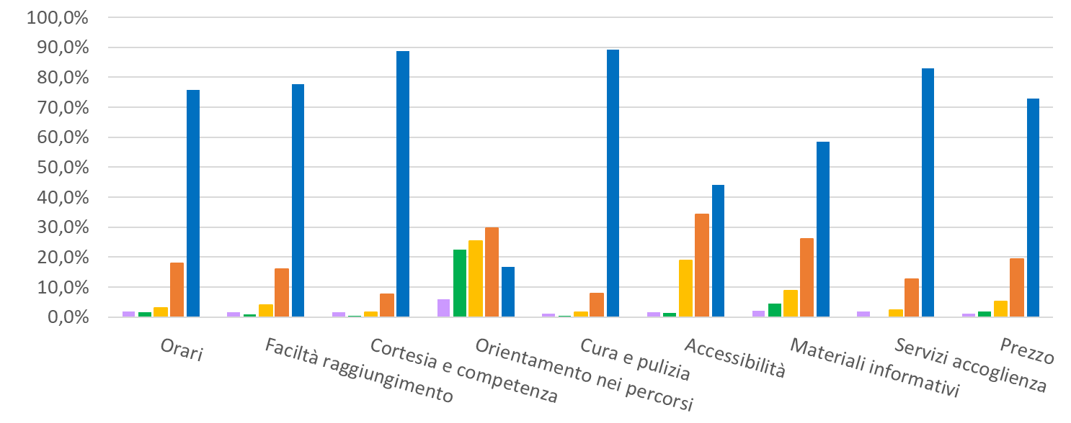
Soddisfazione dei visitatori – S. Giulia

Slide 31
Data Science for Brescia Arts and Cultural Places (DS4BS)
Comune di Brescia
Analisi sensoriale

Slide 32
Analisi sensoriale
Questionario sensoriale presso la Pinacoteca Tosio-Martinengo

Slide 33
Questionario – Un esempio
Questionario sensoriale presso la Pinacoteca Tosio-Martinengo
Gusto
Amaro
Dolce
Olfatto
Antico
Nuovo
Tatto
Ruvido
Soffice
Vista
Sfocato
Nitido

Slide 34
Modello di analisi sensoriale
Verso il basso
(polo sinistro)
Verso l’alto (polo destro)
Tendenza a rimanere al centro

Slide 35
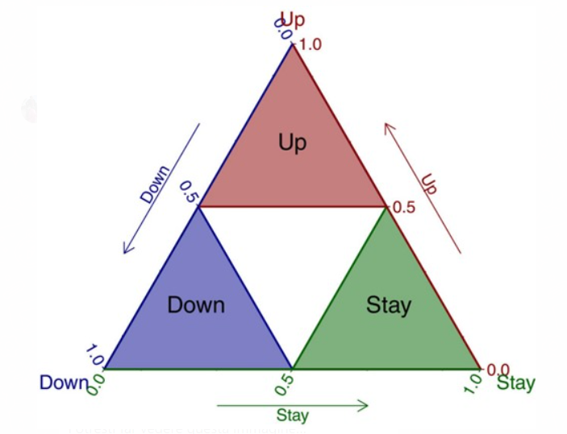
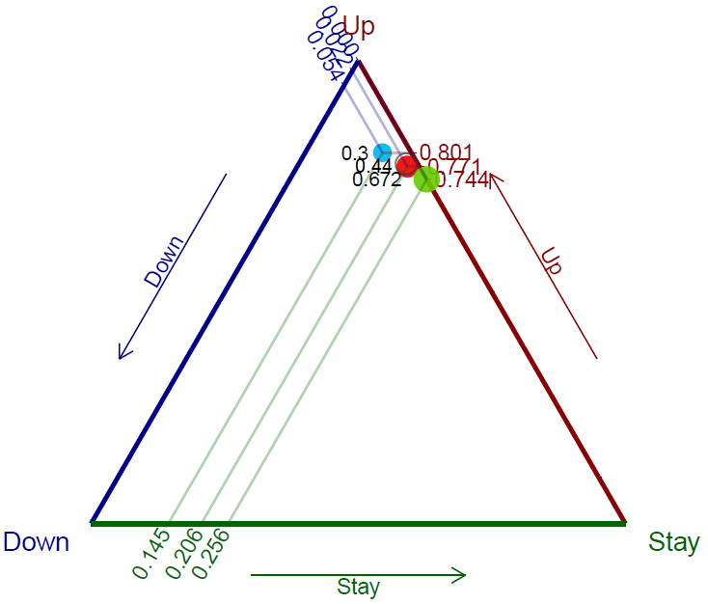
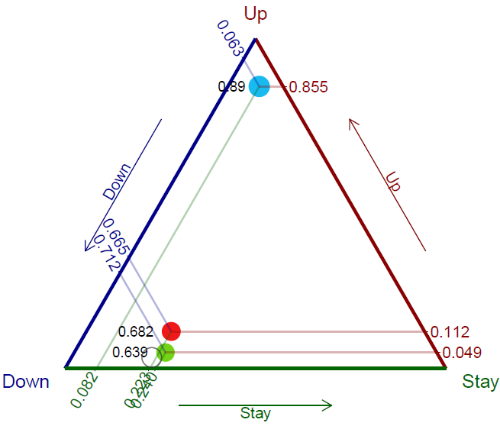
Modello di analisi sensoriale – Un esempio di stima
Ruvido - Soffice
Antico - Vecchio

Slide 36
Data Science for Brescia Arts and Cultural Places (DS4BS)
Comune di Brescia
Opinioni online

Slide 37
Database di recensioni online – Esempio virtuoso
Recensioni utenti per attrazione
Analisi del sentiment
Individuazione argomenti
Collezione
Attrazione $1$
Giardini
Staff
…
…
Bagni
Attrazione $n$
Statue
Prezzo
Collezione
Tutte
Giardini
Bagni
Staff
Statue
Prezzo

Slide 38
Database di recensioni online – Situazione realistica
Fonti di dati
Recensioni utenti per attrazione
Indagini
Forum online
a
….
Attrazione $1$
…
…
Attrazione $n$

Slide 39
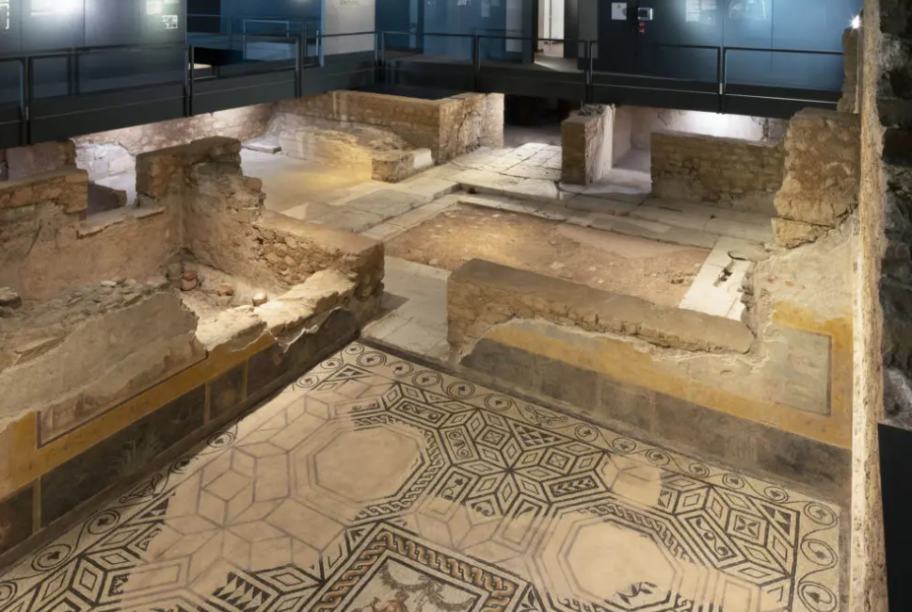
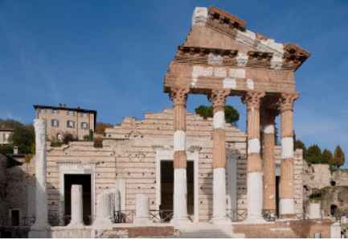
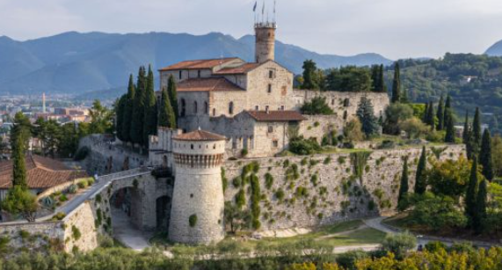
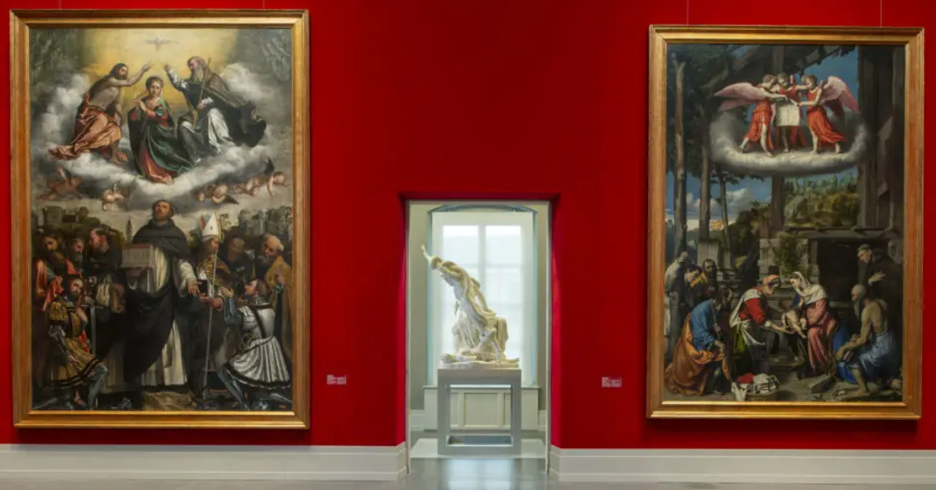
Modello di classificazione recensioni
Museo di Santa Giulia
Capitolium
Castello di Brescia
Recensioni
Google
Pinacoteca
Tosio-Martinengo
Modello di classificazione
Nessuna

Slide 40
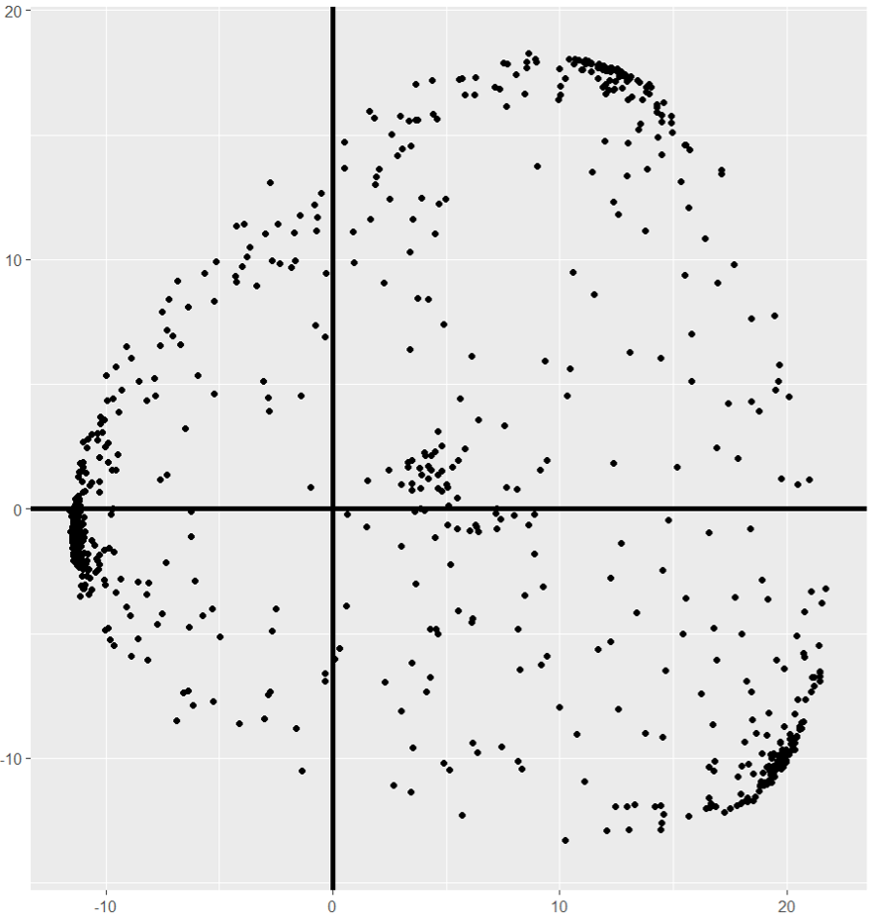
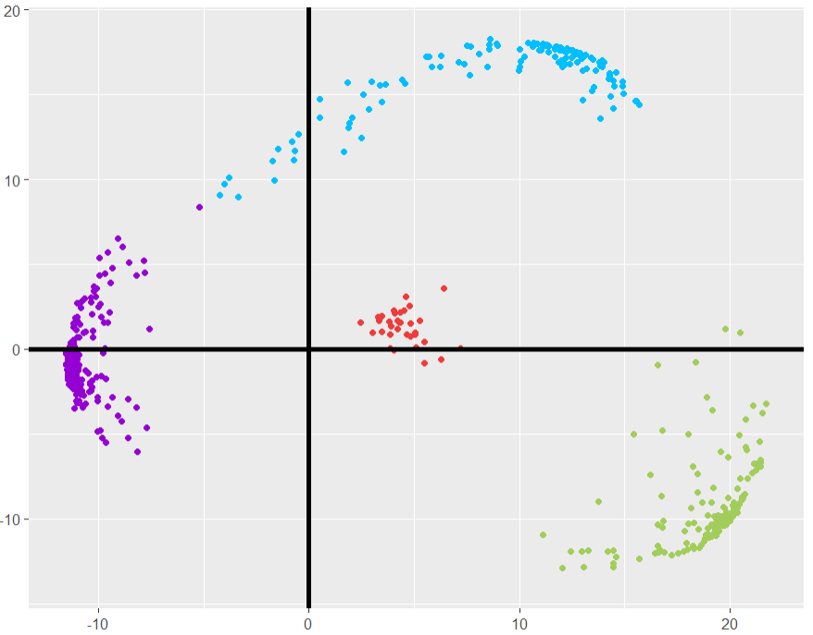
Modello di classificazione recensioni

Slide 41
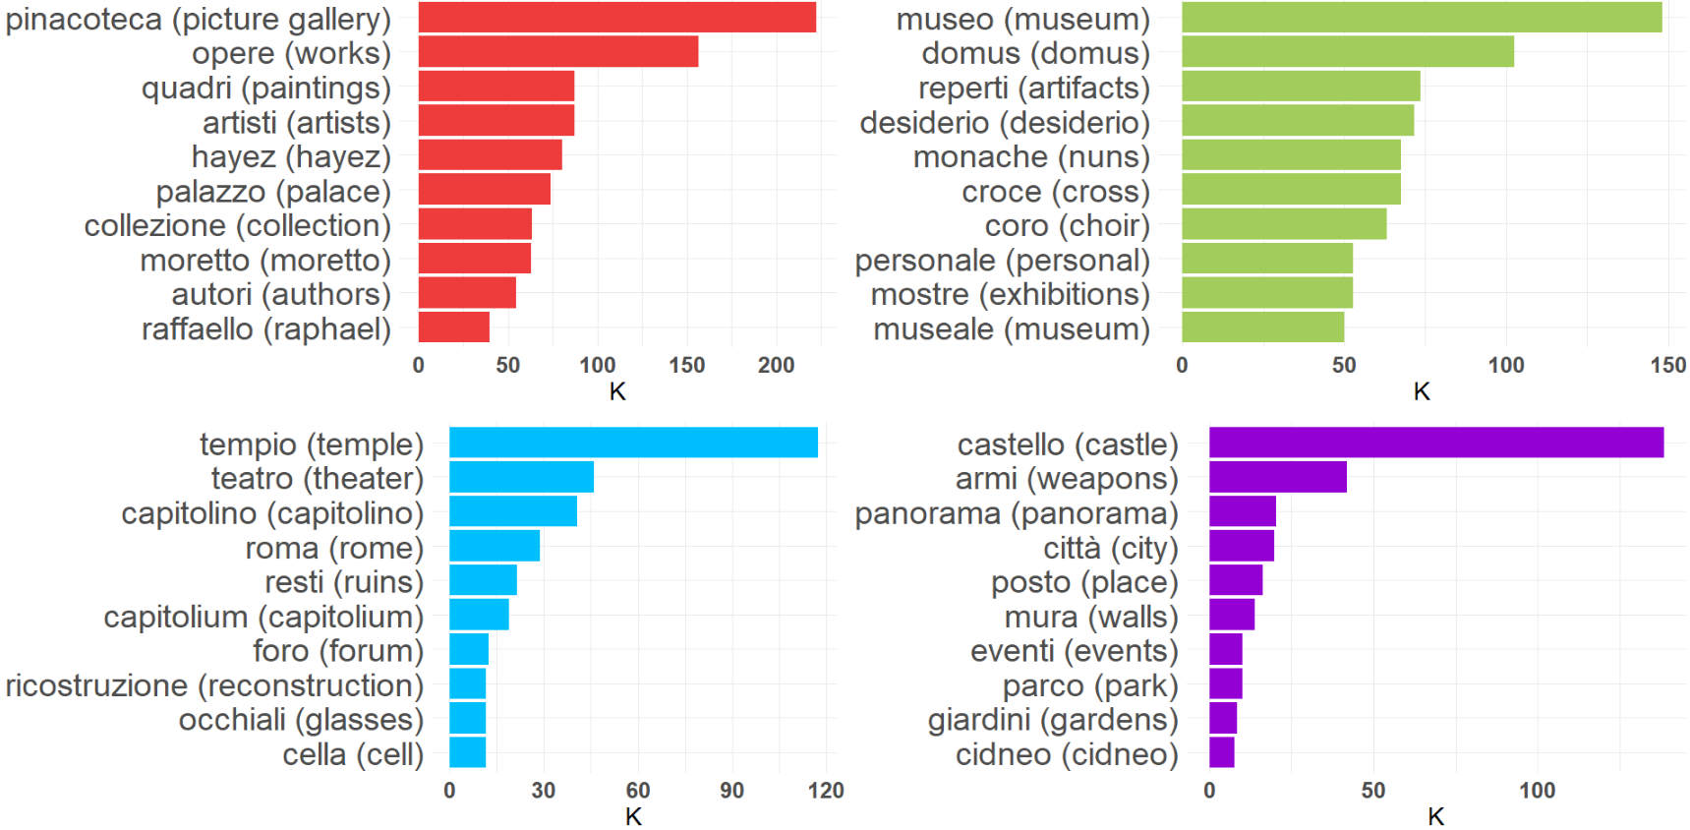
Modello di classificazione recensioni

Slide 42
Grazie per l’attenzione
Comune di Brescia
Riccardo Ricciardi
Eugenio Brentari
Dipartimento di Economia e Management
Università degli Studi di Brescia

Slide 43
Grazie per l’attenzione
Comune di Brescia
Riccardo Ricciardi
Eugenio Brentari
Dipartimento di Economia e Management
Università degli Studi di Brescia

Slide 44
Grazie per l’attenzione
Comune di Brescia
Riccardo Ricciardi
Eugenio Brentari
Dipartimento di Economia e Management
Università degli Studi di Brescia

Slide 45
Grazie per l’attenzione
Comune di Brescia
Riccardo Ricciardi
Eugenio Brentari
Dipartimento di Economia e Management
Università degli Studi di Brescia

Slide 46
Data Science for Brescia Arts and Cultural Places (DS4BS)
Comune di Brescia
Linea di Ricerca 1

Slide 47
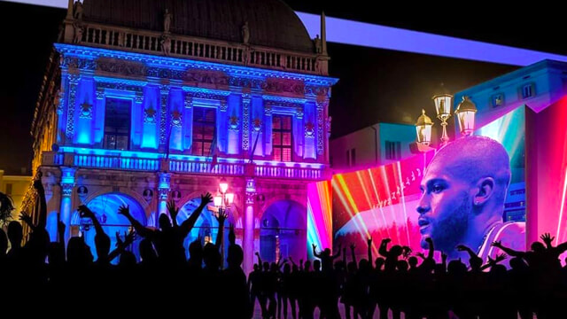
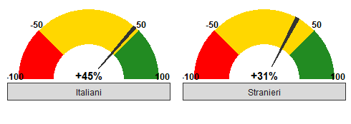
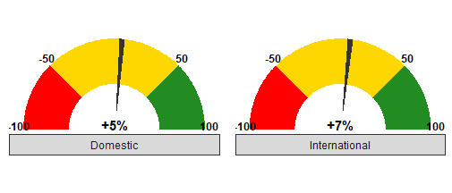
Impatto della Festa delle Luci 2023
Presenze Totali nell’Area del DUC
11 e 18 feb. 2023 rispetto alla media altri sabato di feb. 2023
Orari: dalle 17 di sabato alle 1 di domenica.
Spese Totali in Ristoranti e altri luoghi di ristoro del DUC
11 e 18 feb. 2023 rispetto alla media altri sabato e domenica di gen. 2023

Slide 48
Data Science for Brescia Arts and Cultural Places (DS4BS)
Comune di Brescia
Descrizione dei visitatori
intervistati

Slide 49
È la prima volta che visitano il museo?

Slide 50
Mezzi di trasporto utilizzati

Slide 51
Soddisfazione dei visitatori – Parco archeologico

Slide 52
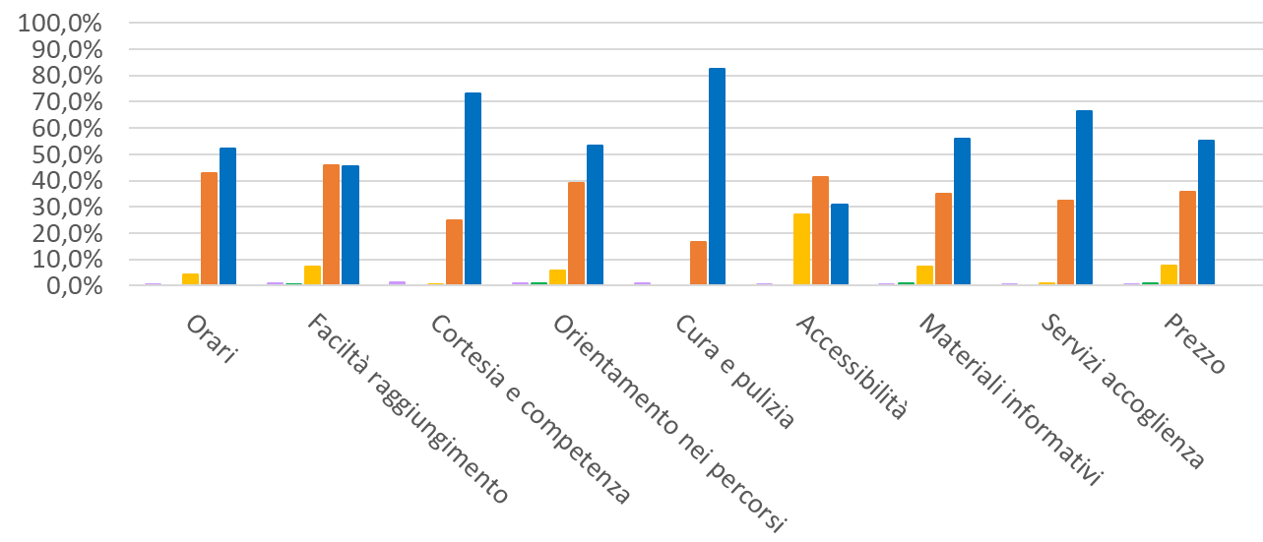
Soddisfazione dei visitatori – Pinacoteca Tosio Martinengo

Slide 53
Data Science for Brescia Arts and Cultural Places (DS4BS)
Comune di Brescia
Identificazione dei profili di visitatore del Museo di Santa Giulia

Slide 54
L’obiettivo
Costruire le fondamenta per sviluppare un’app attraverso la quale i visitatori possano ottenere dei percorsi personalizzati
Cluster analysis: profilazione dei visitatori
NLPCA: costruzione di due nuove variabili di soddisfazione e posizionamento dei cluster
Attribuzione dei visitatori futuri ai cluster
Costruzione di un percorso personalizzato per ogni cluster
Notes:
Descrivere cluster

Slide 55
Profilazione dei visitatori
Come nella graduatoria di una gara, metta in ordine di importanza da 1 (il più importante) a 5 (il meno importante) i seguenti motivi che l’hanno spinta a visitare il Museo di Santa Giulia:
1. Approfondire la conoscenza storica della città di Brescia
2. Ammirare, dal punto di vista architettonico, il complesso monastico sede del museo di Santa Giulia
3. Studiare e approfondire come si svolgeva la vita quotidiana nelle differenti epoche del passato
4. Osservare l’arte figurativa e scultorea presente nel complesso museale
5. Partecipare attivamente all’esperienza museale attraverso la realtà virtuale e la realtà aumentata

Slide 56
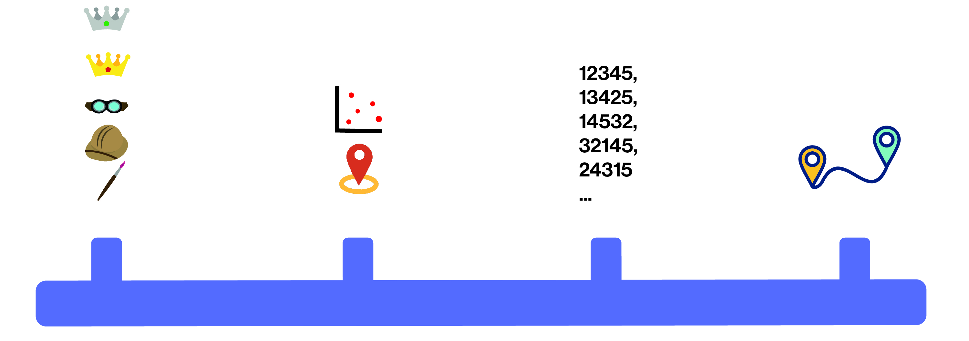
Percorsi di visita personalizzati
Sulla base del cluster verrà proposto al visitatore un percorso museale da seguire.
Lo sviluppo di un'applicazione basandosi su queste informazioni consentirà dunque al visitatore di vivere una visitor experience in linea coi suoi interessi.

Slide 57
I percorsi
Notes:
Sono state studiate caratteristiche gruppi (sesso, età ) … tesi
Se i gruppi differiscono rispetto alla soddisfazione per la visita

